Slide 1
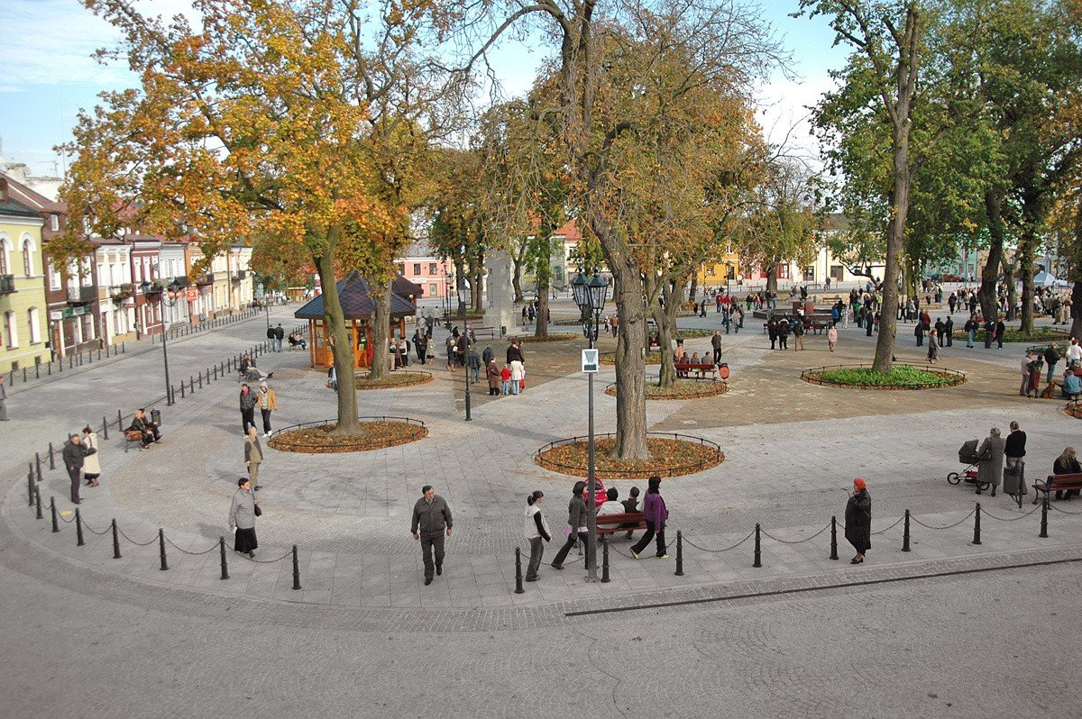
Monuments à Krasnystaw

Slide 2
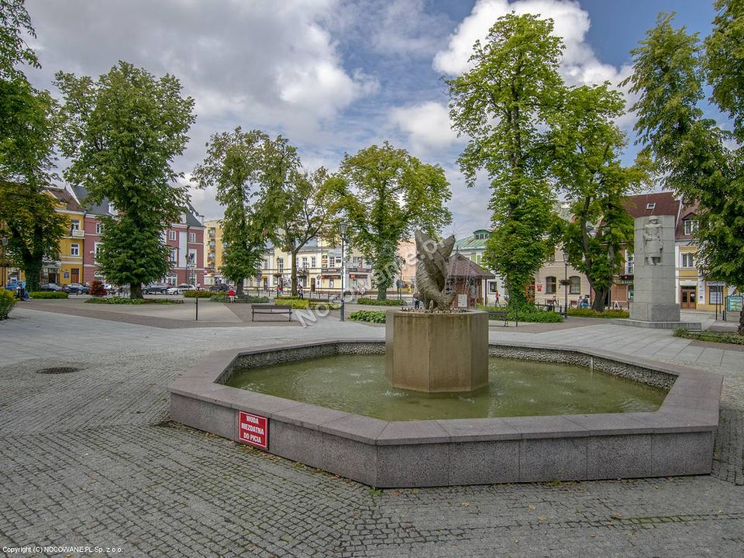
Centre de la Ville
Sur la place de la ville de Krasnystaw, outre les immeubles historiques, anciens mais restaurés, la mairie a été construite, remplissant une fonction sociale et utile importante, et sans aucun doute architecturale.
Au milieu de la place de la ville il y a une fontaine éclairée avec éclairage, qui se compose d'une piscine octogonale et d'un socle placé à l'intérieur. Son sommet est occupé par deux carpes dorées, qui sont les armoiries de Krasnystaw.

Slide 3
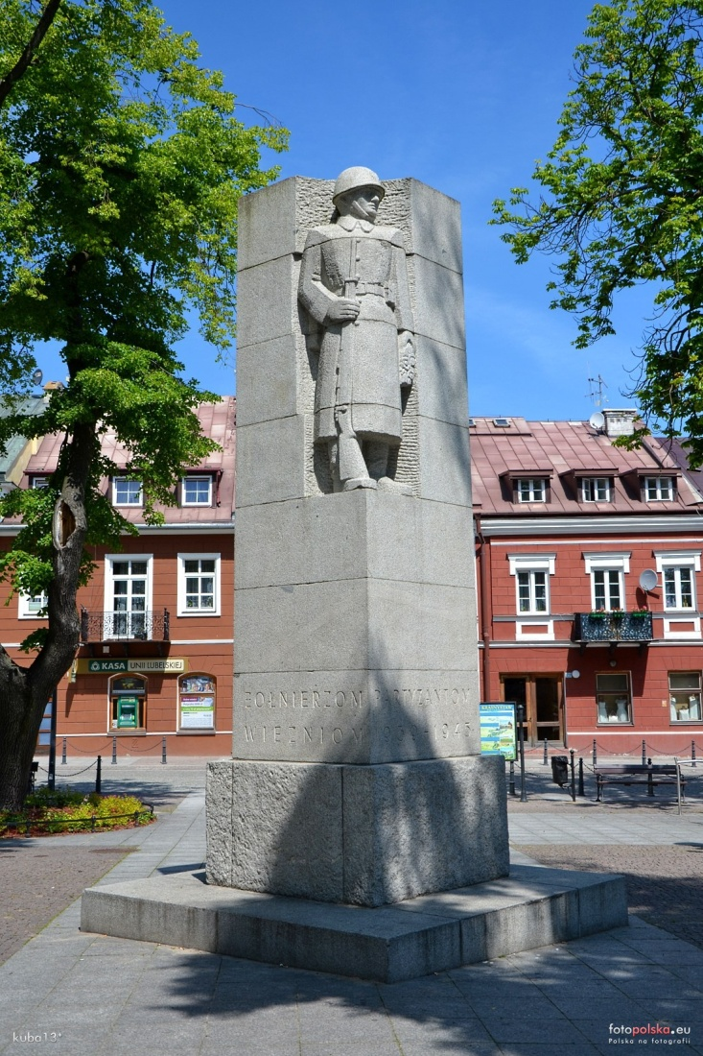
Monument "Partisans 1939-1945".
C'est un monument dédié aux partisans qui se sont battus pour une Pologne libre pendant la guerre.

Slide 4
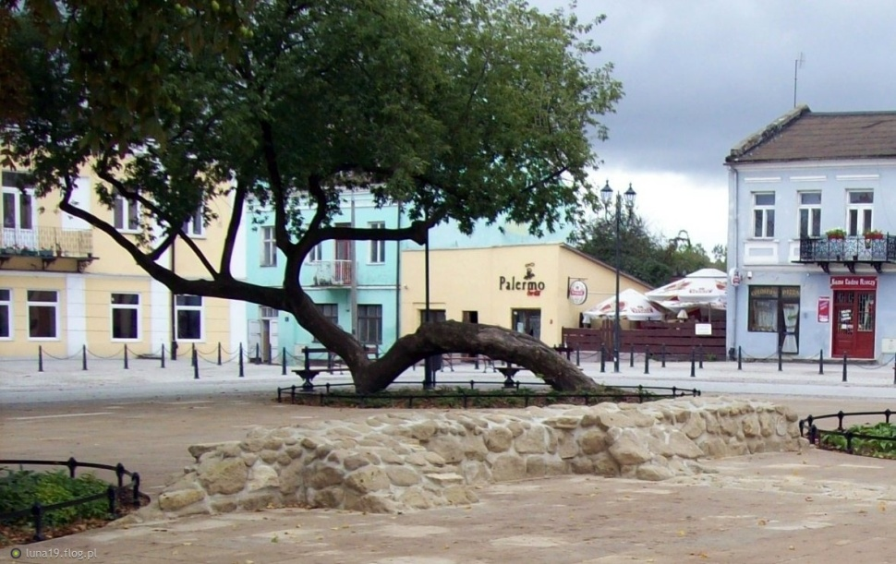
Arbre à genoux
L'arbre à genoux est devenu l'arbre polonais de l'année 2018. Il y a une douzaine d'années, un arbre agenouillé a été sélectionné pour l'abattage, mais il s'est heurté à une opposition sociale, à la suite de laquelle l'arbre a été sauvé. Aujourd'hui, c'est un objet populaire pour les photographes, une aire de jeux pour les enfants et un sujet d'art fréquent.

Slide 5
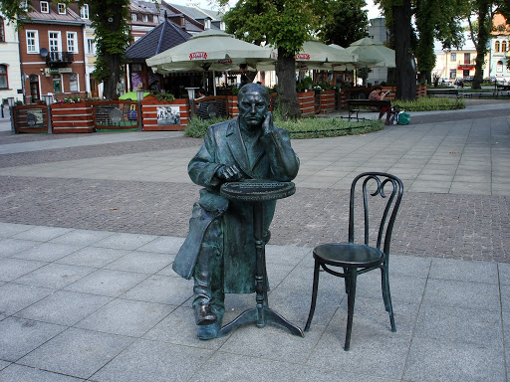
Monument à Stanisław Bojarczuk
Il a une forme extrêmement intéressante - il ne se tient pas sur un piédestal élevé, c'est juste une table de café, à côté de laquelle Bojarczuk s'est assis pendant un moment. C'est un personnage hors du commun: un poète autodidacte, auteur de plus de mille sonnets, qui s'appelait le paysan Pétrarque. Il a joué un rôle important dans la vie culturelle et sociale de Krasnystaw.

Slide 6
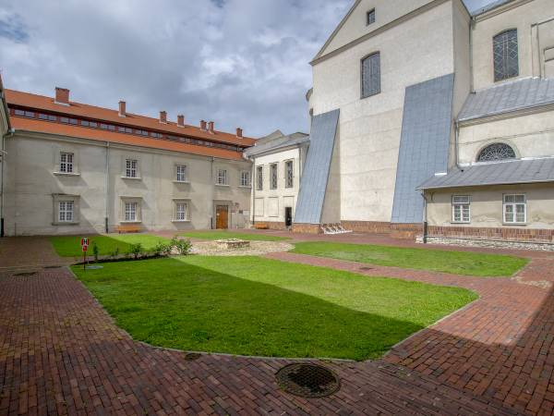
Musée régional de Krasnystaw
Le musée a été créé avant la Seconde Guerre mondiale. Son initiateur était Józef Kłosowski, un enseignant et éditeur local, qui a lancé la campagne de collecte d'expositions ethnographiques. Malheureusement, la plupart d'entre eux ont disparu pendant la guerre. Actuellement, sa collection comprend une dizaine de milliers d'expositions, qui sont présentées en plusieurs sections: archéologie ethnographie histoire numismatique art ancien et sacré fabrication et brassage du houblon.

Slide 7
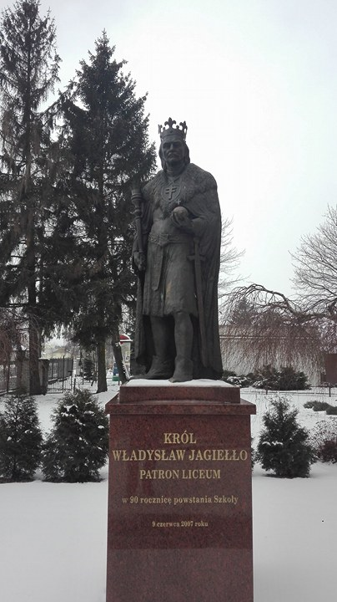
Monument à Ladislas II Jagellon
Le grand-duc de Lituanie et le roi de Pologne, fondateur de la dynastie jagellonne. Il était le fils du prince Olgierd de la dynastie Giedyminowicz. La date exacte de sa naissance est inconnue. On supposait traditionnellement qu'il était né vers 1352. L'opinion dominante aujourd'hui est qu'il était, cependant, dix ans plus jeune - il est né vers 1362 et a repris le tabouret grand-ducal alors qu'il était un garçon d'environ quinze ans. En 1386, il épousa la reine adolescente de Pologne, Jadwiga Andegaweńska. Dans le cadre des arrangements conclus avec des messieurs polonais, il accepta de se faire baptiser, de commencer la christianisation officielle de la Lituanie et d'unir l'État lituanien à l'État polonais, recevant en retour la couronne.

Slide 8
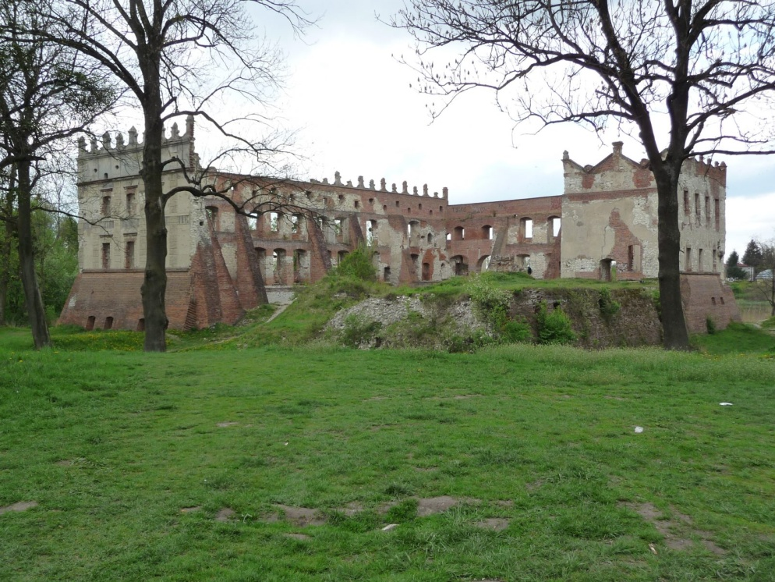
Les ruines du château de Krupe
Le château de Krupe est un complexe de bâtiments du XVIe siècle, érigé par Paweł Orzechowski des armoiries de Rogal, le chambellan de Chełm et le staroste de la sourate. La forteresse se distinguait par de belles décorations, car c'est ce qui peut être considéré comme une galerie à arcades, un grenier et une sgrafitta à thème floral - certains d'entre eux ont survécu malgré les importants dommages causés au château.

Slide 9
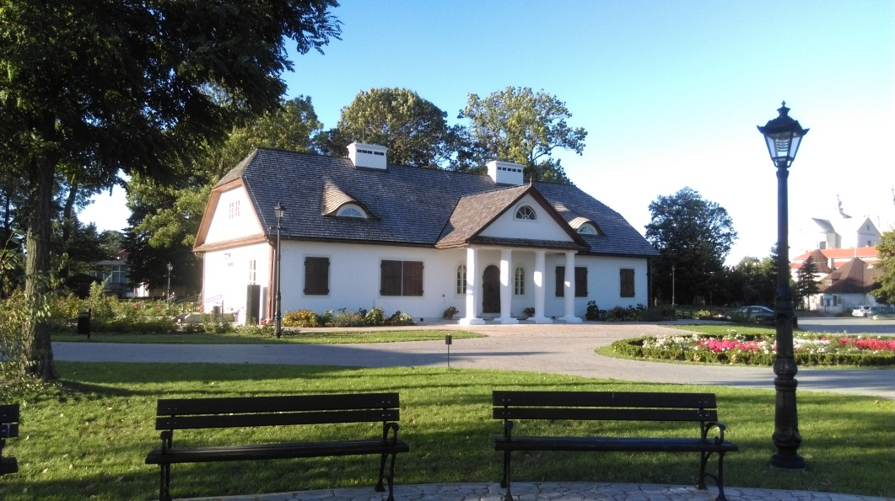
Manoir Starosciański
Le manoir a été construit dans la première moitié du Du XIXe siècle pour la Starościńscy. Le manoir de Krasnystaw, connu sous le nom de manoir "starościński", est un vestige de l'ancien manoir-parc et complexe agricole situé dans la partie sud de la ville.

Slide 10
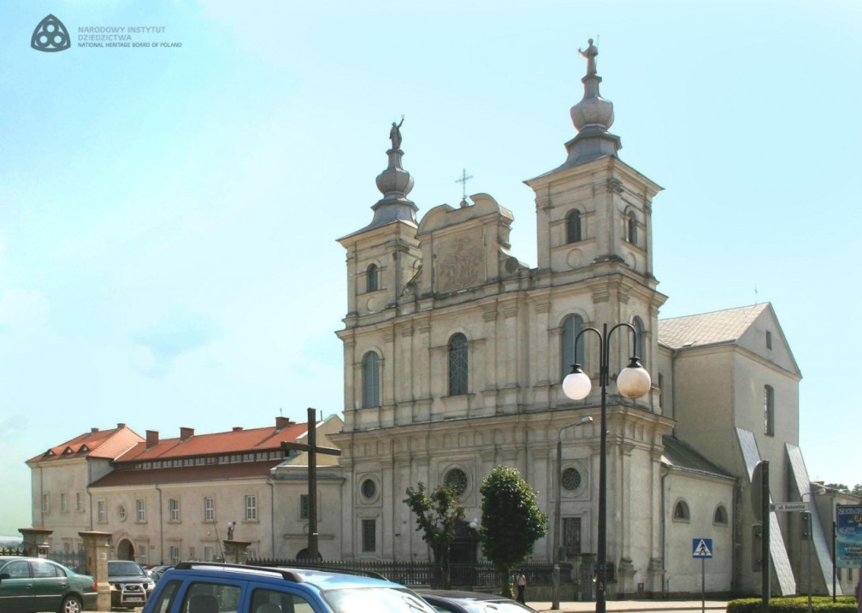
Église Saint François
L'église a été construite entre 1695-1723 selon la conception du jésuite Jan Delamars, et les fondateurs de l'église étaient la famille Potocki. L'église appartenait à l'ordre des jésuites jusqu'à la dissolution de la congrégation, plus tard elle a servi de temple paroissial et de cathédrale. C'est un exemple d'architecture baroque avec une façade ornée surmontée de deux tours.

Slide 11
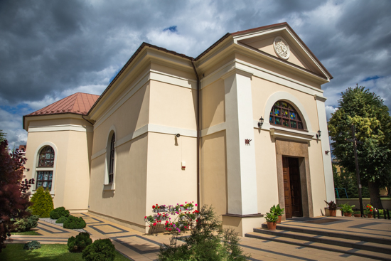
Église de la Sainte Trinité
L'histoire de l'église Holy Trinity est très intéressante. En 1826, les autorités tsaristes ont pris aux Augustins l'ancienne église et le monastère financés par Władysław Jagiełło. En compensation, de nouveaux bâtiments ont été construits pour eux, y compris en 1826 une petite église à une nef dans le style classique de la Sainte Trinité, conçue par Wawrzyniec Ziółkowski. Après la dissolution de l'ordre augustinien, il passa aux mains des Uniates, et après 1875 - orthodoxe. À partir de 1917, reprise par les catholiques, elle devient l'église du recteur de la paroisse St. Francis Xavier, et à partir du 13 avril 1982, siège d'un centre pastoral qui était le noyau d'une nouvelle paroisse.

Slide 12
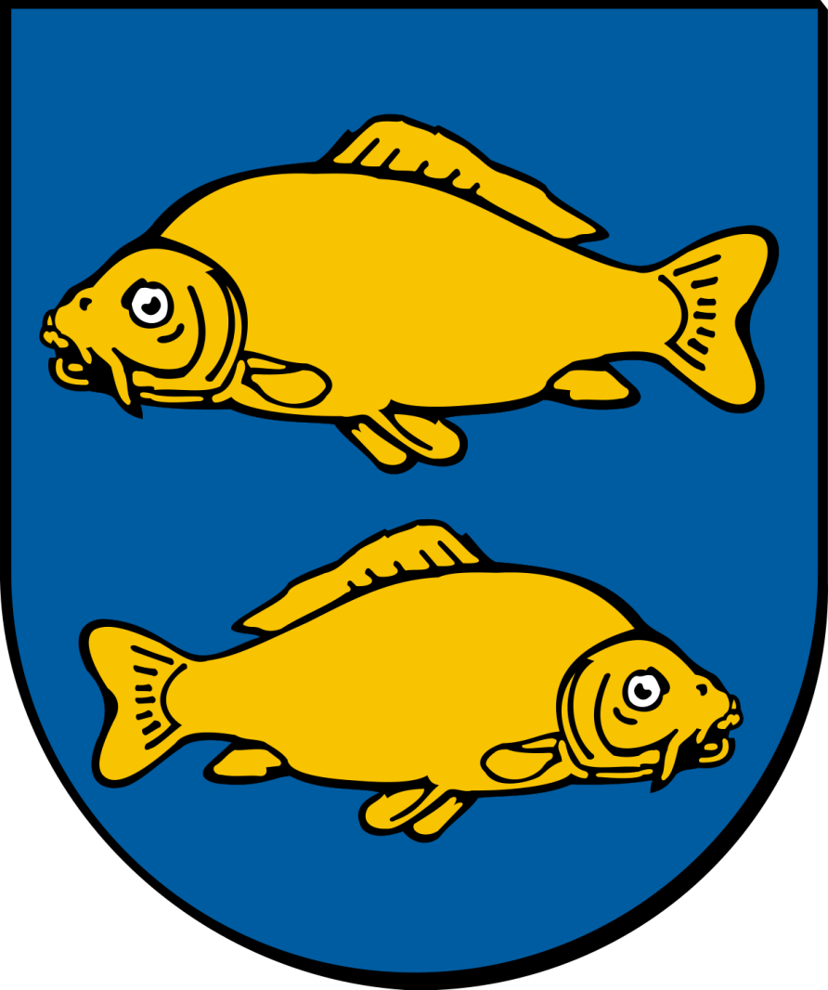
Merci pour votre attention

